Slide 1
ВЫВОД ИЗ ЭКСПЛУАТАЦИИ ПРОМЫШЛЕННЫХ РЕАКТОРОВ ФГУП «ГХК» ПО ВАРИАНТУ ЗАХОРОНЕНИЯ НА МЕСТЕ
Государственная корпорация по атомной энергии «Росатом»
П. М. Гаврилов, А.А. Устинов, М.В. Антоненко, А.Г. Сиренко, Д.В. Жирников

Slide 2
Промышленные уран-графитовые реакторы ФГУП «ГХК»
Реактор | Назначение | Проектный срок эксплуатации, лет | Период эксплуатации | Фактический срок эксплуатации, лет
АД | одноцелевой прямоточный | 10 | 28.08.1958 30.06.1992 | 34
АДЭ-1 | одноцелевой прямоточный | 20 | 20.07.1961 29.09.1992 | 31
АДЭ-2 | двухцелевой с замкнутым контуром | 20 | 21.01.1964 15.04.2010 | 46

Slide 3
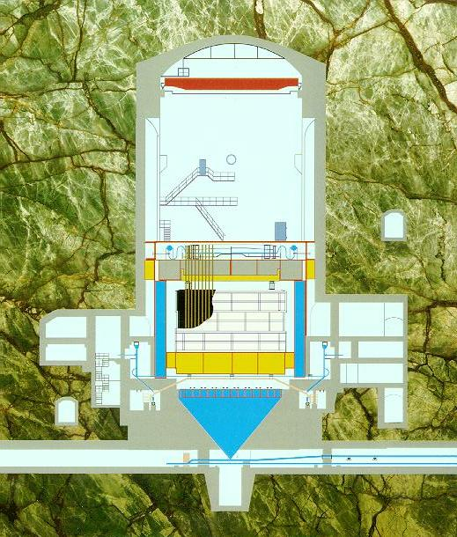
Расположение промышленного реактора в горном массиве
1
1- горный массив
2
2- центральный зал
3
3 - графитовая кладка реактора
4
4 - биологическая защита
5
5 – система транспортировки облученных твэлов

Slide 4
Концепция вывода из эксплуатации ПУГР
Ликвидация
Долговременное хранение реактора в пределах шахты
на срок не менее 100 лет
Захоронение на месте

Slide 5
Недостатки варианта «ликвидация»
Обращение с облученным графитом
Образование РАО
Трудо- и дозозатраты
Большие финансовые затраты

Slide 6
Вариант «захоронение»
Нецелесообразность реабилитации площадки размещения ПУГР
Наличие естественного внешнего контайнмента
Возможность использовать проектные решения, реализованные ранее для варианта долговременного хранения
Отсутствие вновь образующихся РАО

Slide 7
Вариант «захоронение»
Долговременное хранение
Захоронение
Отраслевая концепция ВЭ ПУГР по варианту захоронения на месте
Патент Российской Федерации №2444796

Slide 8
Концепция захоронения
Принцип многобарьерной защиты
Внутренние барьеры безопасности
Внешние барьеры безопасности
Существующие конструкционные элементы (металлоконструкции, бетонная шахта)
Вновь создаваемые барьеры
(засыпка, бетонирование)
Горные породы, вмещающие шахты ПУГР

Slide 9
Дополнительные внутренние барьеры
Низкая водопроницаемость
Глинистые материалы
Высокая сорбционная способность
Доступность
Совместимость с геологической средой, окружающей ПУГР

Slide 10
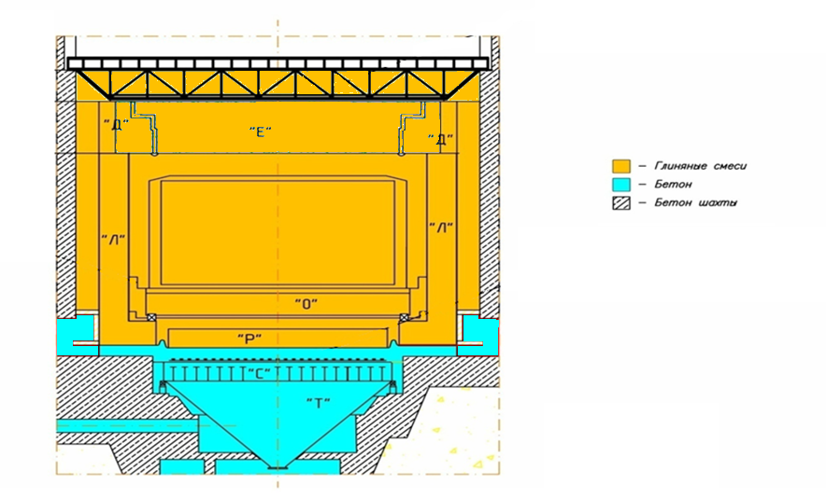
Создание дополнительных барьеров безопасности

Slide 11
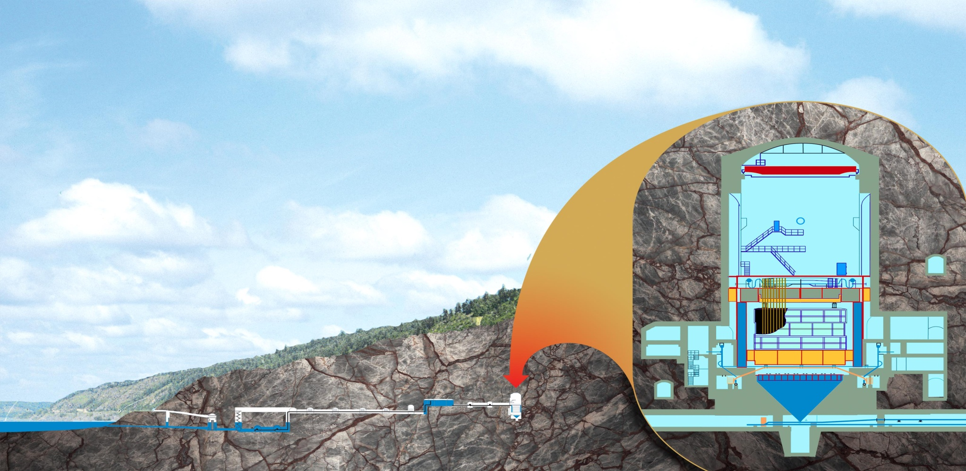
Внешний барьер безопасности
Гранитоидный массив при наличии в нем зон разной проницаемости выполняет функцию противофильтрационного и противомиграционного защитного барьера

Slide 12
Радиационные характеристики ПУГР
Основные радионуклиды, определяющие активность реактора на момент остановки - ³H, ¹⁴C, ¹³⁷Cs, ⁹⁰Sr, ⁶⁰Co, ⁶³Ni, ³⁶Cl.

Slide 13
Результаты расчета миграции
1. Не прогнозируется превышение уровня вмешательства в месте предполагаемого выхода в р. Енисей радионуклидов, находящихся в графитовой кладке реактора.
2. Прогнозируемая эффективная доза облучения населения, проживающего в основании склона горы и занимающегося сельскохозяйственной деятельностью, не превысит 10⁻² мЗв/год, что на порядок ниже установленных пределов (0,1 мЗв/год).

Slide 14
Реализация варианта захоронения на месте
Вывод из эксплуатации ПУГР
Создание пункта консервации особых РАО

Slide 15
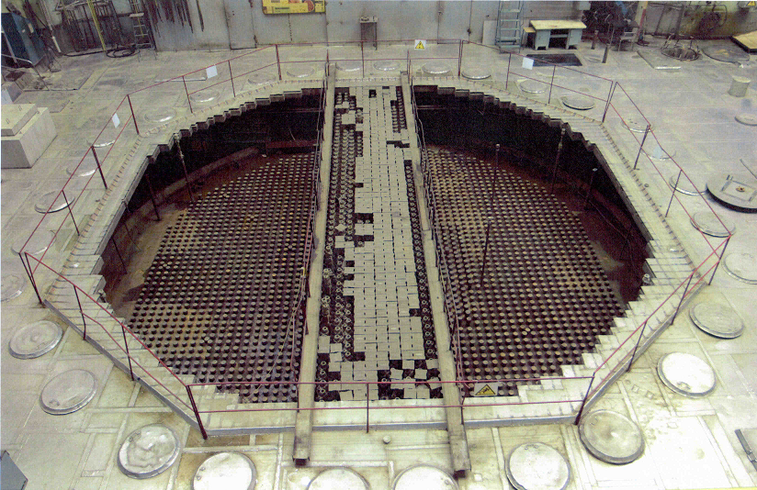
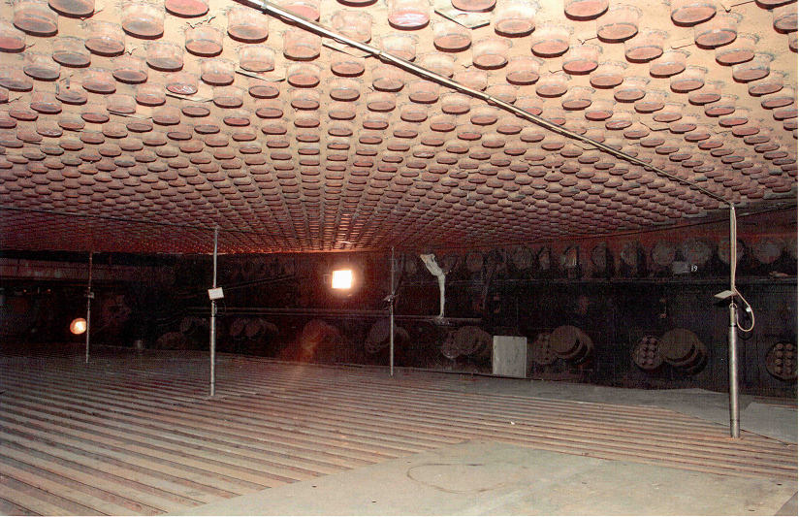
Реактор АДЭ-1
Верх реактора – демонтированы верхние коммуникации, технологические тракты заглушены
Низ реактора - демонтированы нижние коммуникации, технологические тракты заглушены

Slide 16
Заключение
Вывод из эксплуатации промышленных реакторов ФГУП «ГХК» осуществляется по варианту захоронения на месте, как наиболее приемлемому с точки зрения безопасности и экономически обоснованному

